Slide 1
В мире профессий

Slide 2
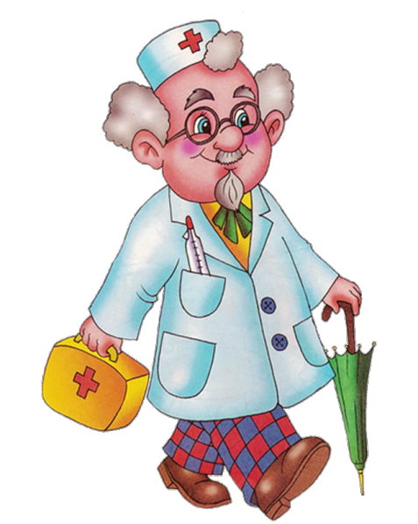
У меня не мало дел,
Если кто-то заболел
Всех я вылечу друзья!
Отгадайте кто же я?

Slide 3
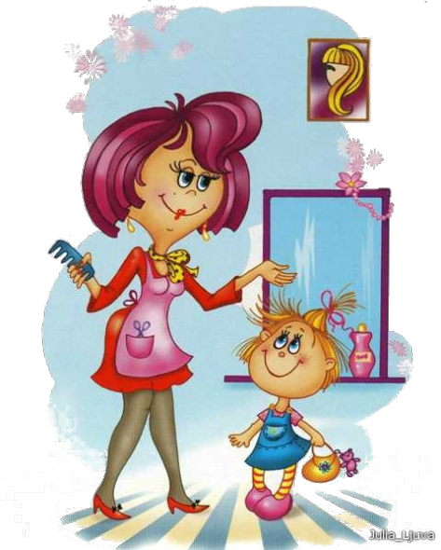
Ножницы, шампунь, расческа –
Всем я делаю прически,
Стригу и взрослых и детей.
Отгадай меня скорей!

Slide 4
Ходит в белом колпаке,
С поварешкою в руке.
Он готовит нам обед:
Кашу, щи и винегрет.

Slide 5
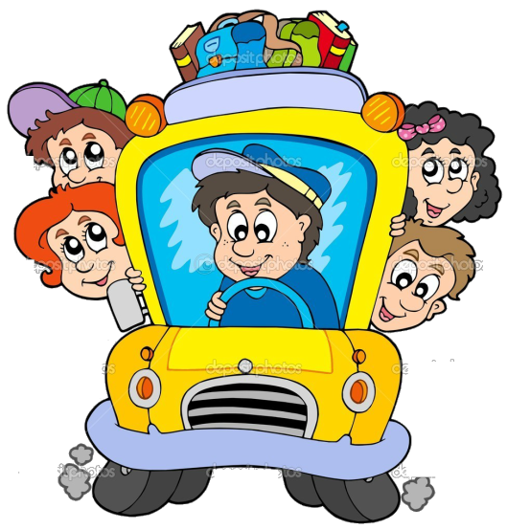
Каждый день сажусь в кабину,
Завожу мотор машины,
Еду в дальние края.
Отгадали, кто же я?

Slide 6
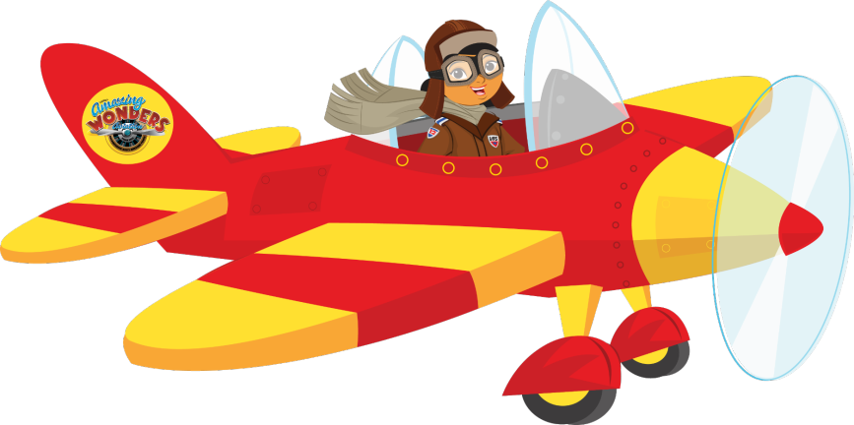
Отправляюсь я в полет, забираюсь в самолет.
И лечу я над землей. Отгадай, кто я такой?

Slide 7
По квартирам и домам,
Много писем, телеграмм,
Он приносит адресатам.
Как зовут его, ребята?

Slide 8
Если вдруг пожар случится,
Кто быстрее всех примчится
На машине ярко-красной,
Чтоб залить огонь опасный?

Slide 9
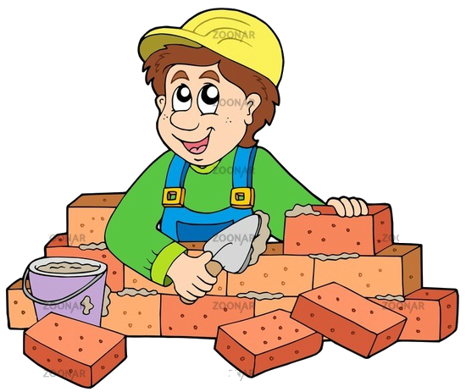
Кирпичи кладет он в ряд,
Строит садик для ребят
Не шахтер и не водитель,
Дом нам выстроит…

Slide 10
Кто плывет на корабле
К неизведанной земле?
Весельчак он и добряк.
Как зовут его?

Slide 11
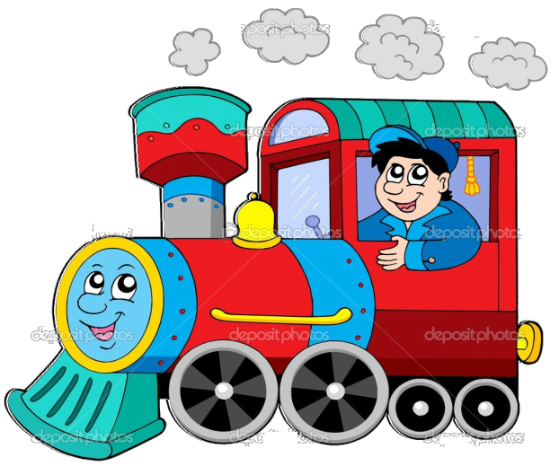
Стук летит из-под колес,
Мчится вдаль электровоз.
Поезд водит не таксист,
Не пилот, а...

Slide 12
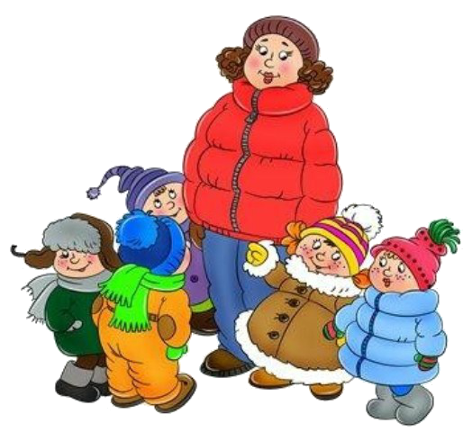
Кто нас в садике встречает, Кто домой нас провожает, С нами водит хоровод, С нами пляшет и поёт, На прогулку с нами ходит И занятия проводит?

Slide 13
Папа у меня - герой!
Ходит в форме, с кобурой!
Посреди ночного мрака
Где-то кража или драка?
Сразу по "02" звоните,
Папу моего зовите!

Slide 14
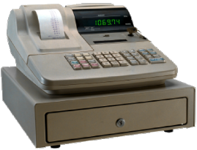
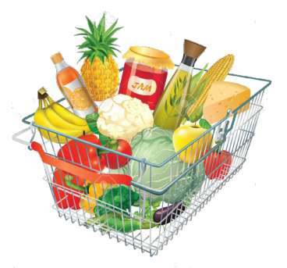
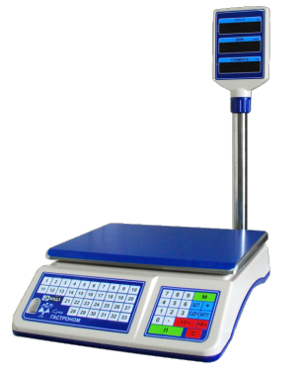
Что лишнее?

Slide 15
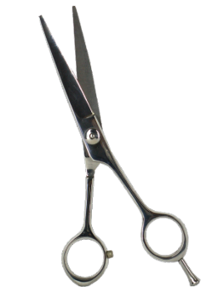
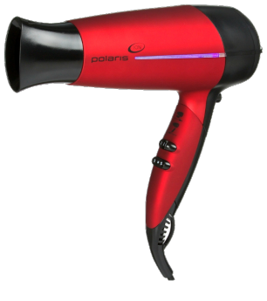
Что лишнее?

Slide 16
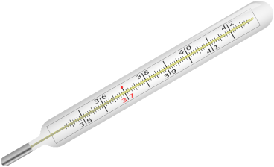
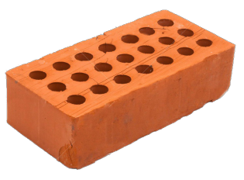
Что лишнее?

Slide 17
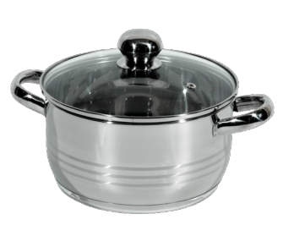
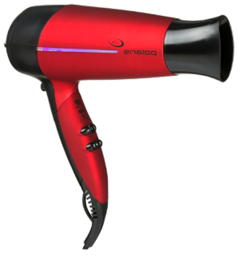
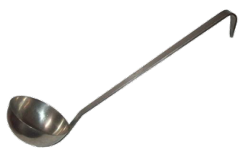
Что лишнее?

Slide 18
Спасибо за внимание!

